Slide 1
Præstationer
Motivation og stress
Notes:
Forløbet kommer til at arbejde med præstation bredt forstået med idræt og akademiske præstationer som de to hovedeksempler. Vi skal løbende se på, hvordan teorierne kan bruges på andre problemstillinger

Slide 2
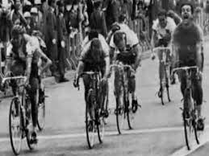
Diskuter med sidemanden
Hvornår kan andres tilstedeværelse have positiv indflydelse på en præstationer, og hvornår de kan have negativ indflydelse?
Notes:
Norman Triplett, 1898: social facilitering: 1) co-action effect – andre lave samme opgave som mig uden direkte interaktion (eks: arbejde bedst på biblioteket) og 2) audience effect – påbegynd begrebsliste!
MEN kun ved simple opgaver – vores præstationer forringes af tilskuere hvis opgaven kræver koncentration

Slide 3
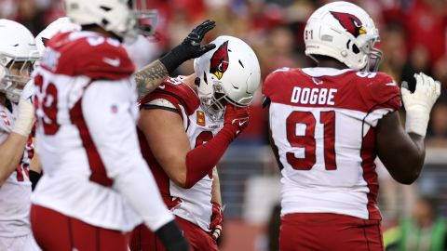
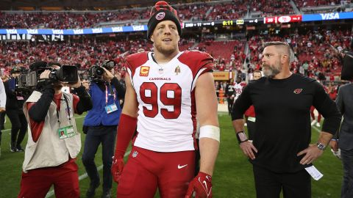
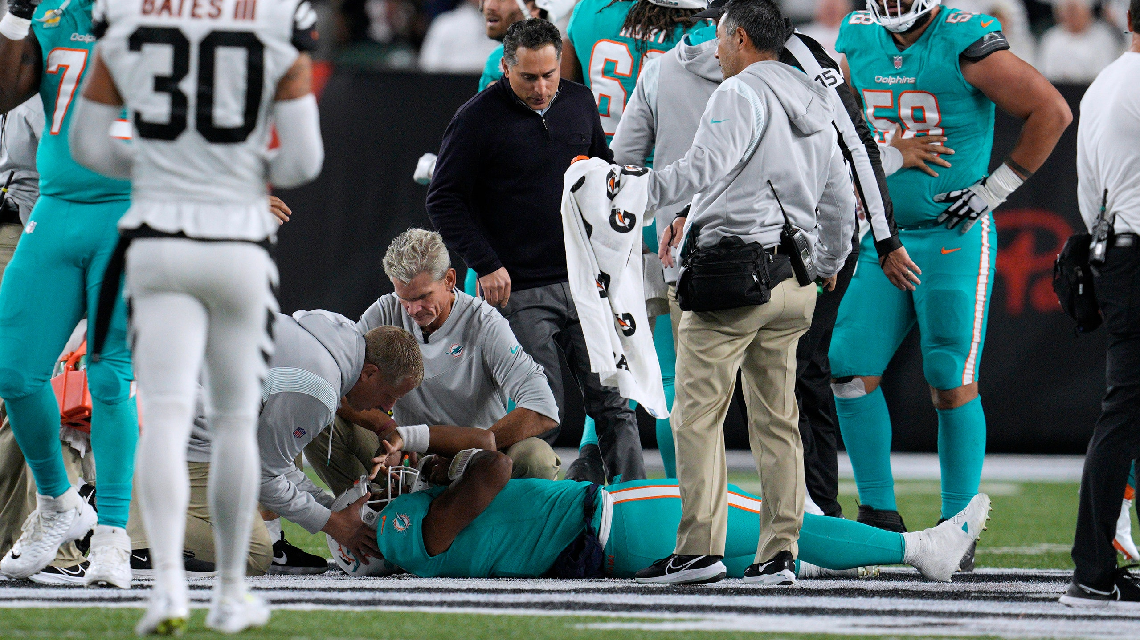
Problemstillinger i forløbet
Motivation:
Hvordan motiveres vi til at præstere på et højt plan?
Hvad skaber motivationen?
Præstationer:
Hvilke faktorer har betydning for niveauet af vores præstationer (sportsligt eller akademisk)?
Transitioner:
Hvad sker der, når vi står over for store skift i vores liv?

Slide 4
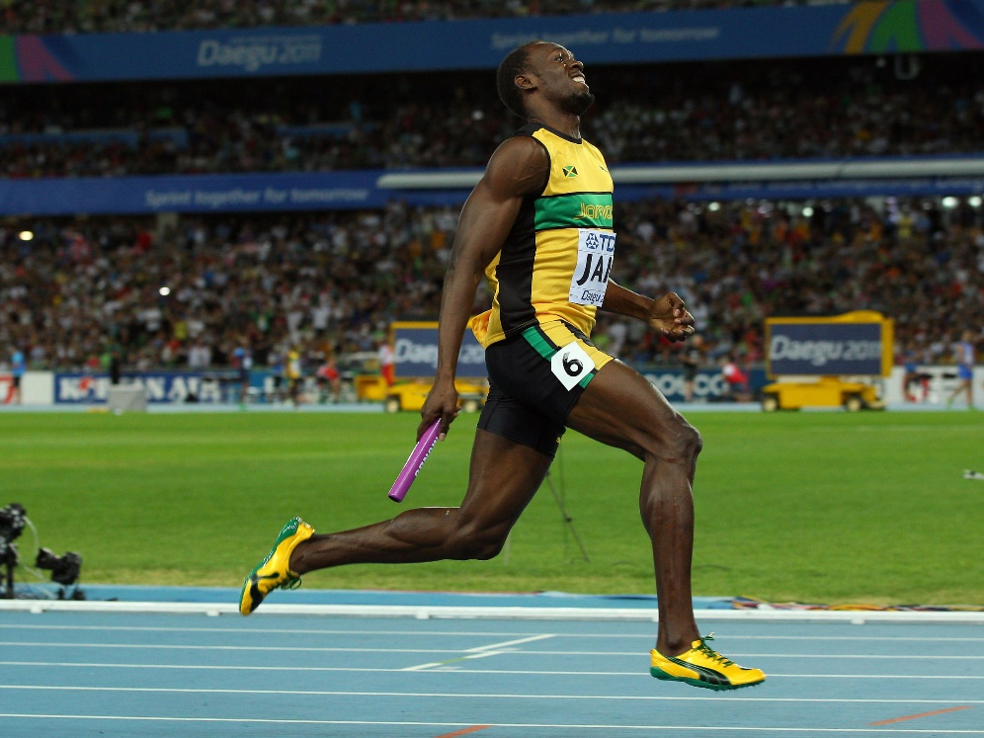
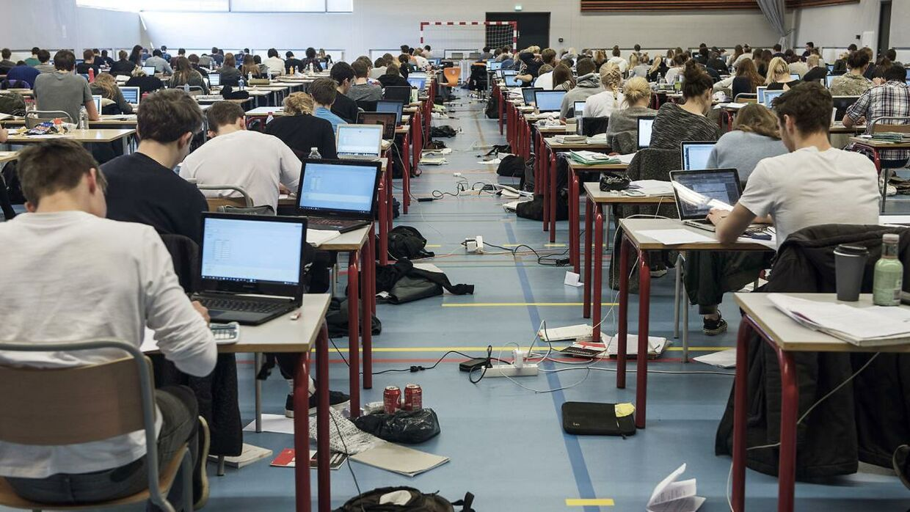
Individperspektiv
NOTE:
To change images on this slide, select a picture and delete it. Then click the Insert Picture icon
in the placeholder to insert your own image.
Notes:
Motivation for at dyrke idræt og hvad skaber motivationen
Præstationsoptimering og mentaltræning: håndtering af stress, regulering af arousal, selvtillidsteknikker
Personlighed og identitet: transitioner, ekstremsport

Slide 5
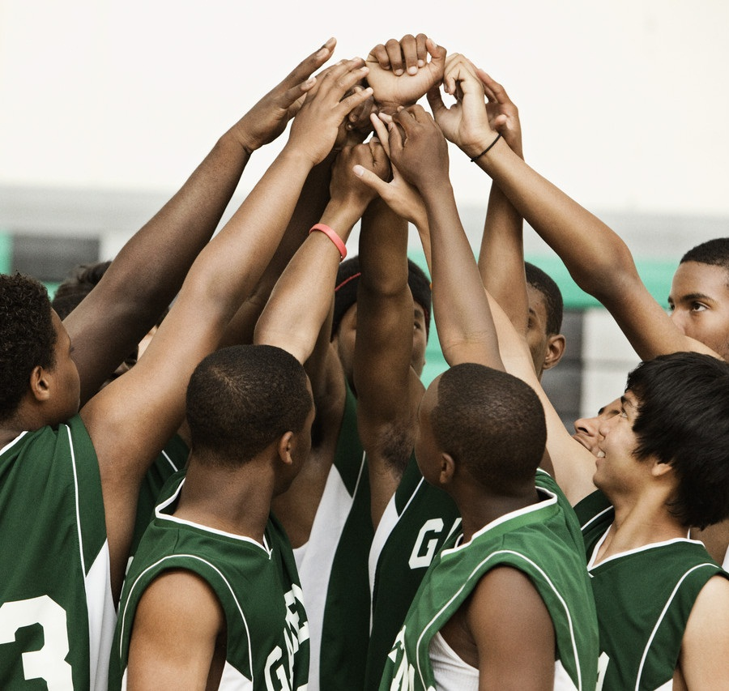
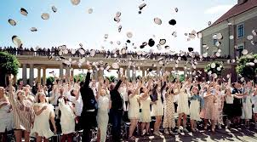
Gruppeperspektiv
NOTE:
To change images on this slide, select a picture and delete it. Then click the Insert Picture icon
in the placeholder to insert your own image.
Notes:
Teambuilding

Slide 6
Er der problemstillinger, I gerne vil arbejde med?
Tal med sidemanden og skriv under Elevfeedback ☺

Slide 7
Hvad motiverer os til at præstere?
Og hvad skaber motivationen?
Notes:
Pararbejde på lectio…

